Slide 1
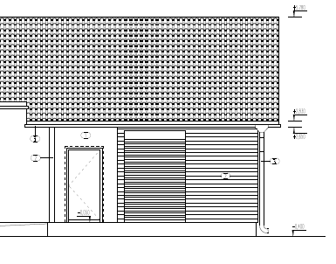
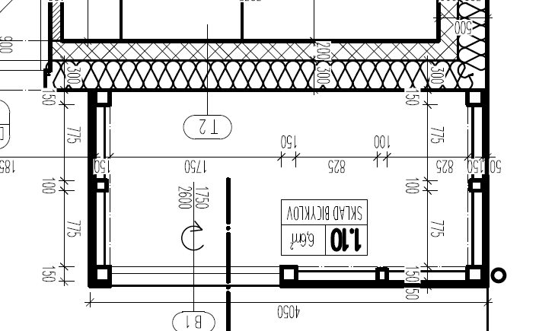
Vzdialenosť od otvoru pre garáž ku stene nachádzajúcej sa oproti - 181 cm
Výška otvoru pre garáž – 261 cm
Šírka steny z pravej strany 193 cm
Šírka otvoru pre garáž – 175 cm
Šírka otvoru pre garáž – 175 cm
Výška otvoru pre garáž – 261 cm
Ostenie nad otvorom – 20 cm
Šírka steny z ľavej strany – 0 cm
Šírka steny z pravej strany 193 cm
Vzdialenosť od otvoru pre garáž ku stene nachádzajúcej sa oproti - 181 cm
Hrúbka steny garáže – 20 cm

